Slide 1
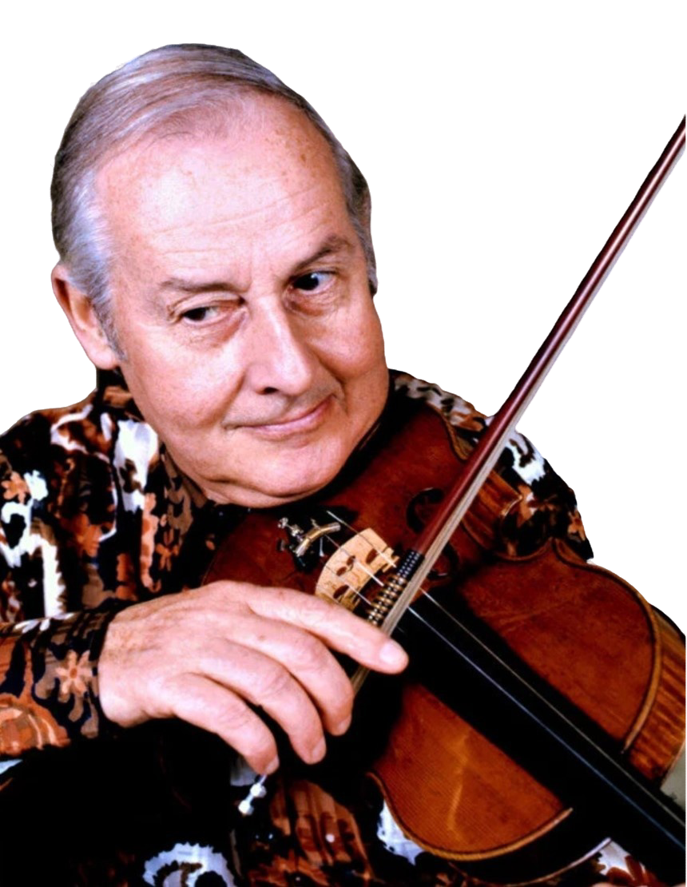
Stéphane Grappelli
EXIT
DAPHNE
Clic sur le Titre de ton choix
SOLITUDE
I SAW STARS
STAR EYES
LADY BE GOOD
NOCTURNE
I GOT RHYTHM
ST.LOUIS BLUES
CRAZY RHYTM
SWEET CHORUS
BODY AND SOUL
SWING GUITARS
AFTER YOU’RE GONE
THE HILL NIGHT AND DAY
I’VE FOUND A NEW BABY
SWEET GEORGIA BROWN

Slide 2

Création de Roger

Slide 3

Je fais partie des 200 créateurs de PPSMANIA, tous bénévoles.
Rogimage
http://ppsmania.fr
Clic gauche pour arrêter
Notes:
3

